Slide 1
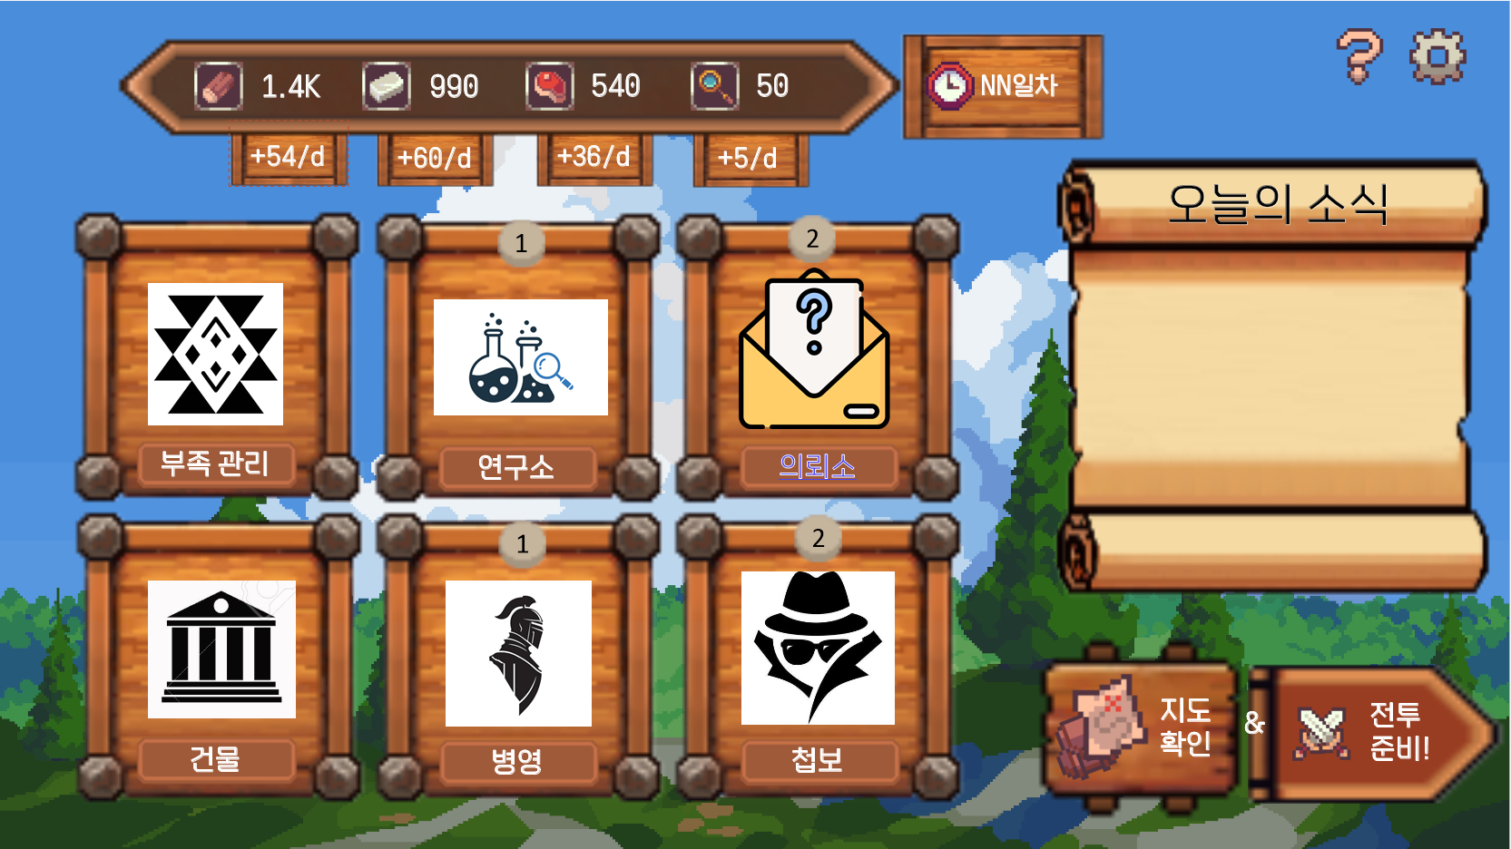

마을 메인 메뉴 (구성)
현재 자원 보유/생산량 표기(TextMeshPro)
도움말/환경설정 팝업 (Button)
버튼
+
아이콘, Text
(버튼 생성 후 Image로 종속시키기)
일일 이벤트 표시
(ListBox)
+
건물 등급 표시
아이콘, Text
(연구소, 의뢰소, 병영, 첩보에만)
미니맵으로 이동
(Button)

Slide 2
마을 메인 메뉴
(데이터 처리)
번호 | 내용
1 | 씬 진입 시 재화 (나무, 철, 식량, 연구력), 자원별 일일 생산량 데이터 갱신
2 | 씬 진입 시 일일 이벤트 갱신
3 | 각 버튼을 누르면 해당 메뉴의 씬으로 이동
4 | 미니맵 씬으로 이동
5 | 도움말/환경설정 UI 팝업 작동 *모든 씬/패널 공통 사항
6 | 현재 게임 진행 턴 표기
1
6
5
3
2
4

Slide 3






















1.4K
990
540
50
NN일차
+54/d
+60/d
+36/d
+5/d
오늘의 소식
1
2
부족 관리
연구소
의뢰소
1
2
지도
확인
&
전투
준비!
건물
병영
첩보

Slide 4
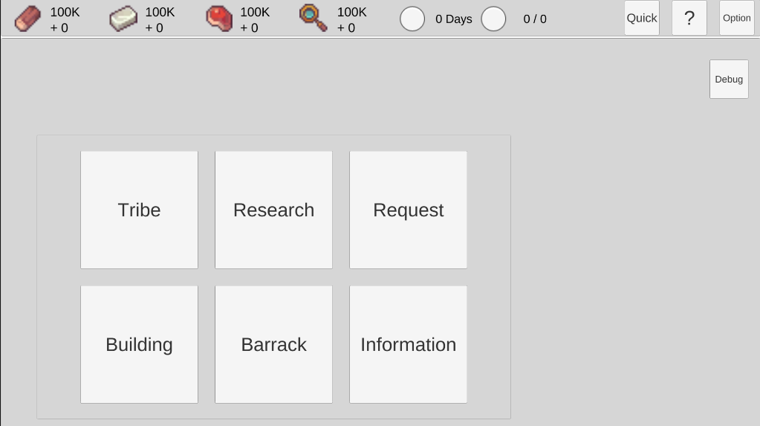



자원 종합 팝업-개요
카테고리 앞에 해당하는 아이콘 같이
표시하도록 작업 필요, 기획서에서는
시간 상의 이유로 생략
total income
+n.nk/day
gain category1
text +n,nnn
text +n%
text -n%
gain category2
text +n%
text -n%
해당 자원/총량 표시 구역 터치 시
클릭한 위치를 좌상단 꼭짓점에 맞춘 ListBox 팝업 표시
내부에는 해당 자원/총량에 영향을 주는
연구/건물/영구 강화 항목 표시

Slide 5
자원 종합 팝업-개요
total income
+n.nk/day
gain category1
text +n,nnn
text +n%
text -n%
gain category2
text +n%
text -n%
해당 박스 이외의 공간 터치 시
(붉은색 공간)
팝업 닫힘

Slide 6
자원 종합 팝업-개요
total income
+n.nk/day
gain category1
text +n,nnn
text +n%
text -n%
gain category2
text +n%
text -n%
해당 박스는 리스트 개수 및
텍스트 길이에 따라 유동적으로 증가 가능
(우,하단으로 확장)
카테고리 텍스트는 이전의 카테고리 세부
텍스트와 한 줄 띄어서 표기
(해당 줄의크기는 35pt)
이 때 상하좌우로 텍스트 or 아이콘이 배치된 최장 공간으로부터 20px의 여유 공간 배치
total income
+n.nk/day
gain category1
text +n,nnn
text +n%
text -n%
gain category2
texttexttexttexttext +n%
text -n%
20px
gain category3
text +n%
text -n%

Slide 7
자원 종합 팝업-개요
total income
+n.nk/day
gain category1
text +n,nnn
text +n%
text -n%
gain category2
texttexttexttexttext +n%
text -n%
gain category3
text +n%
text -n%
만약 표기해야할 내용이 추가적으로
존재하지만, 하단 크기 제한(화면 내)에
다다를 경우 드래그로 정보 확인 가능하도록
리스트 박스로 제작
gain category4
text +n%
text -n%
gain category5
+n.nk/day
gain category1
text +n,nnn
text +n%
text -n%
gain category2
texttexttexttexttext +n%
text -n%
gain category3
text +n%
text -n%
gain category4
text +n%
text -n%
gain category5
text +n%
text -n%

Slide 8
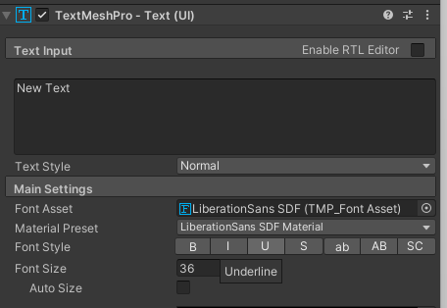
자원 종합 팝업-개요
● 기본 구성은 투명도 33%의 검은색 박스 + 흰색, 초/빨의
텍스트 구성, 생성되는 위치는 터치한 곳이 왼쪽 모서리로
오도록 설정
total income
+n.nk/day
● 최상단은 터치한 자원/총량 아이콘+total income 텍스트
한 줄 띄고 녹색, 10,000 이상일 경우 k단위로 일일 수입량 표시
gain category1
text +n,nnn
text +n%
text -n%
● 이후에는 정해진 순서에 따라 해당 항목에서 표시하려는
자원에 영향을 주는 양을 표시
카테고리 텍스트 하단에는 흰 줄을 추가해 구분, 만약
구현이 잘 안되면 그냥 텍스트 하단 줄 옵션 켜기
gain category2
text +n%
text -n%
● 최상단 텍스트+카테고리 - 세부 텍스트의 비율은
5:3, 카테고리 텍스트는 35pt, 세부 텍스트는 21pt
(추후 변경 필요 시 비율은 유지)
● 카테고리 출력 순서
영토 → 건물→ 연구(공통→협력국 연구 순서대로) → 영구 강화
● 세부 텍스트 출력 순서
영토 : 총 타일 수입량 → 연구 → 해당하는 영구 강화
건물 : 총 건물 생산량 → 연구 → 해당하는 영구 강화
연구, 영구 강화 : 상단의 영토/건물에 포함되지 않는 나머지 항목

Slide 9
자원 종합 팝업-개요
● Ex1. 건물, 영토에서 나무 생산량 증가, 고정 수입 증가 연구가 활성화 되어있을 때
total income
+4,215/day
Territory
Base Income +1,234
Territory Income Improve +15%
Building
Base Income +2,345
Territory Income Improve 1 +15%
Research
Fixed Income Improve 1 +100
● Ex2. Ex1에서 게임 진행으로 인해 Total Income이 10,000 이상이 될 경우
total income
+13.5k/day
Territory
Base Income +4,567
Territory Income Improve +30%
Building
Base Income +5,678
Territory Income Improve 1 +30%
Research
Fixed Income Improve 2 +200

Slide 10
자원 종합 팝업-개요
● Ex1. 건물, 영토에서 나무 생산량 증가, 고정 수입 증가 연구가 활성화 되어있을 때
total income
+4,215/day
Territory
Base Income +1,234
Territory Income Improve +15%
Building
Base Income +2,345
Territory Income Improve 1 +15%
Research
Fixed Income Improve 1 +100
● Ex2. Ex1에서 게임 진행으로 인해 Total Income이 10,000 이상이 될 경우
total income
+13.5k/day
Territory
Base Income +4,567
Territory Income Improve +30%
Building
Base Income +5,678
Territory Income Improve 1 +30%
Research
Fixed Income Improve 2 +200

